Slide 1
Speaker Clustering
汇报人：赵贵啸

Slide 2
目录
1
什么是说话人聚类？
2
说话人聚类基础
3
谱聚类

Slide 3
1.说话人聚类
随着信息处理技术的发展，音频数据的存储变得更加方便和多样化。传统的基于文本的音频检索采用人工标注的方式，效率低、成本高。于是，基于内容的音频检索应运而生。
说话人聚类技术可以通过构造和建立说话人索引，为在更高的语义层次上实现音频检索提供基础。
说话人聚类的主要任务是:在无先验知识的条件下，即在说话人的数目和身份都未知的情况下，找到一段多说话人语音中的说话人改变点，并对这些语音段进行分类标注，使相同的说话人数据被标为一类。

Slide 4
2.说话人聚类基础
对语音信号进行分析与处理之前都要进行预处理，也是语音处理技术的基础。预处理包括预加重、加窗和分帧、端点检测。
提取语音的梅尔倒谱系数（MFCC）作为语音特征。

Slide 5

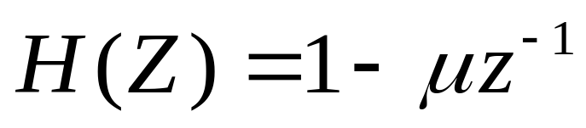
(1).预加重：由于口鼻辐射和声门激励的影响，语音信号在高频段衰减严重，使得求语音信号的高频频谱比低频频谱困难，因此需要对语音信号进行预加重，预加重处理通过提升频谱的高频部分，使得低频到高频的整个频带中，频谱变得平坦。
通常采用一阶有限响应高通滤波器来实现预加重处理， 值取接近1的数。

Slide 6



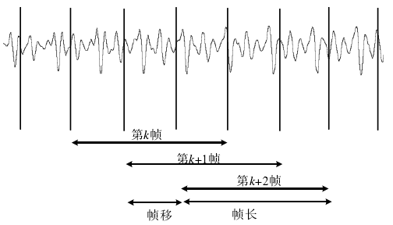
(2).加窗分帧：语音信号具有时变性，是一个典型的非平稳过程，但在短时间范围内（10-30ms），语音信号特性基本不变，语音信号属于短时平稳信号。在‘短时’的基础上，进行分帧加窗。通过将语音信号分为许多段，逐段处理得到特征参数，其中每一段称为一帧。
为了使帧与帧之间进行平滑过渡，保持其连续性，往往采用交叠分段的方法，相邻两帧间的相对位移称为帧移。帧移与帧长之比为0.3-0.5。分帧是利用一个可移动的有限长度的窗口在原始语音信号上平滑滑动进行加权来实现的，也即用窗函数 乘以原始信号 得到加窗语音信号

Slide 7
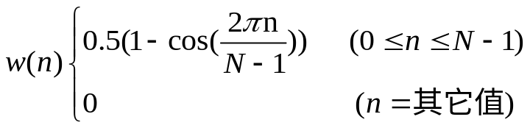
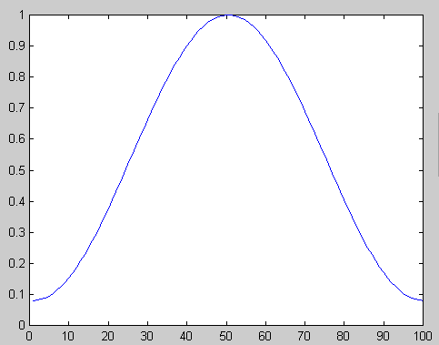
对于窗函数的选择，一般选择汉明窗或者汉宁窗。汉明窗窗函数如下：
Notes:
1.N是窗长， 窗长=帧长+1。帧长取512个采样点，帧移为256个采样点.每一帧乘以窗函数来实现。y=xx(i,:);s=y'.*hamming(512).每一行为一帧，每一帧乘以窗函数。
2.加窗一般在时域进行，相当于加了一个低通滤波器，使语音信号更平滑。减少语音帧的截断效应。

Slide 8


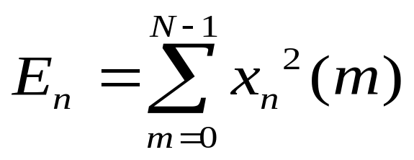
(3).端点检测技术：一段语音中往往含有语音段和噪声段，该技术通过找到语音段的起止点，采集到真正需要分析处理的语音信号。
最常用的方法是基于短时能量和短时过零率的双门限法。
a.短时能量:是度量语音信号幅度值变化的函数，设语音信号为 则第 帧的短时能量为：
Notes:
N是帧长。xn（m）为一帧的数值。

Slide 9

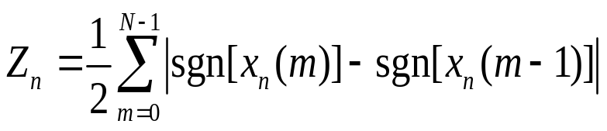
b.短时过零率：是指一帧语音中语音信号波形穿过零电平（横轴）的次数，对于连续时间信号，过零意味着时域波形通过时间轴。
对于离散语音信号，过零意味着相邻的取样值符号的改变。短时平均过零率就是样本数值改变符号的次数。第 帧的短时过零率为：
Notes:
sgn为符号函数，>=0时为1，<0时为0.短时能量和短时过零率都是语音处理中最基本的时域参数。 离散信号X（m）取值为...-2 -1 0 1 2...

Slide 10
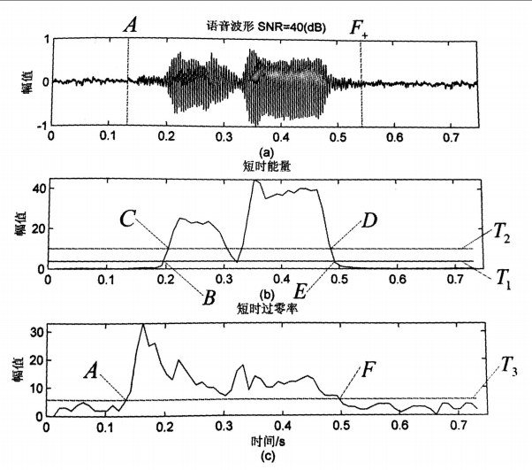



分为两级判决：
第一级判决：a.在语音短时能量包络线上选取一个较高的阈值 ，进行一次粗判，高于该阈值的肯定为语音（CD段之间的肯定为语音），而语音的起始点应该位于CD段之外。b.确定一较低的阈值 ，从C点往左，D点往右进行搜索，找到两个交点BE，即为短时能量判断的语音的起止点。
第二级判决：以短时平均过零率为准，从B点往左，E点往右进行搜索，找到短时平均过零率低于 的两个点A和F，即为语音段真正的起止点。
基于短时能量和短时平均过零率的双门限端点检测的方法：
Notes:
利用先导无话段的短时能量和短时过零率的平均值来作为初始阈值T。 T2=4T，T1=2T。T3=2*初始短时平均过零率阈值。

Slide 11

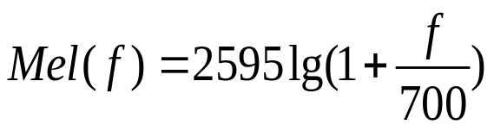
(4)梅尔倒谱系数MFCC的提取：梅尔倒谱系数的分析先将线性频谱映射到基于听觉感知的Mel非线性频谱上，然后转换到倒谱上，是使用最广泛的语音特征之一。
Mel频率尺度的值与实际物理频率 大致呈对数分布关系：
Notes:
一般提取的特征为线性预测倒谱系数LPCC和梅尔倒谱系数MFCC，线性预测倒谱系数抗噪声能力较弱

Slide 12



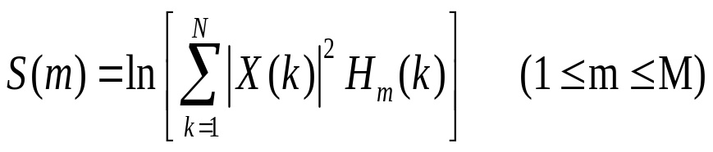
MFCC提取过程：
a.原始信号经过预加重、加窗分帧处理后得到加窗后信号 ，对其进行快速傅里叶变换FFT，得到频谱信号
b.将频谱信号通过Mel滤波器组进行Mel滤波，取对数，由线性频谱得到对数频谱
Notes:
H（k）为mel滤波器组，实际就是一系列的三角滤波器对信号的功率谱进行滤波，mel滤波器组将语音频率划分为一系列三角形的滤波器序列。M为mel滤波器的个数（24），最终是12维mfcc参数和12维一阶差分系数共同构成MFCC参数。加入差分参数，可以提高识别率。

Slide 13


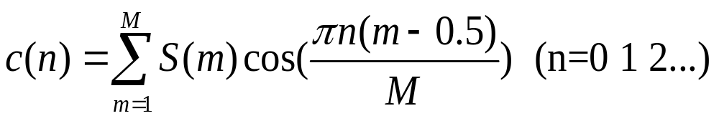
c.对 进行离散余弦变换DCT，得到
将 通过一个倒谱提升窗口，进行谱加权，得到倒谱系数，也即MFCC参数。
语音信号的MFCC参数主要反映语音的静态特征，也即短时特征。
Notes:
1.n是帧数，m是常数，(1<=m<=M) 离散余弦变换相类似于于离散傅里叶变换，但是只使用实数，相当于一个长度是他两倍的离散傅里叶变换。
%归一化倒谱提升窗口
w=1+6*sin(pi*[1:p2]./p2);
w=w/max(w); 进行谱加权。
2.由于倒谱的低阶参数易受说话人特性、信道特性等的影响，而高阶参数的分辨能力比较低，所以需要进行谱加权，抑制其低阶和高阶参数。

Slide 14
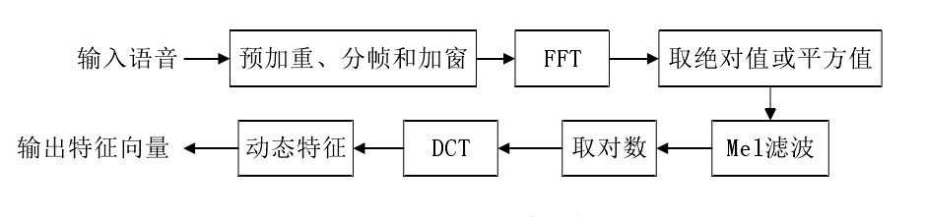
d.对MFCC求多动态特征：对多帧MFCC系数求差分，得到语音信号的一阶差分MFCC系数。采用12维MFCC和12维一阶差分MFCC共同组成语音特征。
MFCC特征提取的流程框图如下：
Notes:
mfcc可以反应语音的短时静态特征，而差分mfcc可以反应语音的动态特征。二者结合，提升性能。

Slide 15
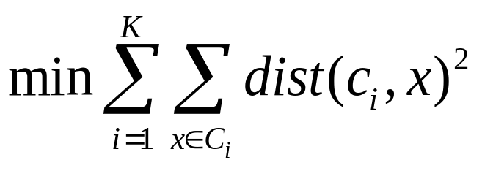
3.聚类
聚类的常用方法：
（1）kmeans聚类：选择k个对象作为初始聚类中心，根据每个对象到聚类中心的距离来划分，计算每类平均值做为新的聚类中心再次进行聚类，计算标准测度函数，满足条件，停止聚类。
算法停止条件是：使得目标函数达到最优，当采用欧式距离时，目标函数一般为最小化对象到其簇质心距离的平方和。
Notes:
Ci为质心，x为样本，kmeans算法缺点是计算量较大，对于语音等维度较高的数据，聚类效果不是特别好。

Slide 16
（2）谱聚类：谱聚类算法建立在图论的谱图理论的基础上，通常用来进行图像的聚类，将聚类问题转化为图的最优划分问题。该算法首先根据给定的样本数据集定义一个描述成对数据点相似度的亲和（相似）矩阵，计算该矩阵的特征值和特征向量，选择合适的特征向量聚类不同的数据点。是一种广泛使用的聚类算法。
比起传统的K-Means算法，谱聚类对数据分布的适应性更强，聚类效果更好，同时聚类的计算量也更小。谱聚类的实质是通过拉普拉斯特征映射的降维方式进行降维，然后再利用传统的聚类方法进行后处理的一个过程。

Slide 17

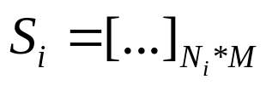




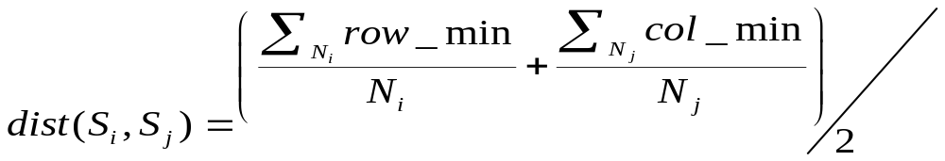
a.相似矩阵 的构造：假设两个语音样本的特征矢量分别为
和 逐帧计算两个语音样本间的欧式距离，得到两个语音样本的欧式距离矩阵
计算 中每一行的最小值和每一列的最小值，取其平均值，得到两个语音样本的欧氏距离 ,目的是消除文本顺序的影响。

Slide 18
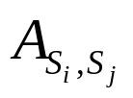

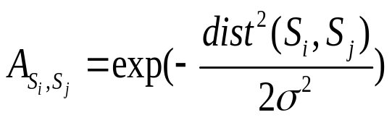



利用高斯核函数来计算两个语音样本的相似度， 为相似矩阵 中的元素。
b.拉普拉斯矩阵 的构建：将特征相似矩阵 A 每一行相加，放在度矩阵 的对角线上，其余元素置为0，通过 构建非规范拉普拉斯矩阵。
Notes:
1.带宽，也叫尺度参数，预设的参数（>0），或者利用 带宽的平方=β*sqrt（var(dist(si,.))*var(dist(.,sj))
2.拉普拉斯核函数是否可以考虑？高斯核函数是计算2范数的平方，拉普拉斯核函数是计算2范数。
3.规范拉式矩阵L=I-D^(-1/2)AD^(-1/2)。I是单位阵。 还有一怔 L=I-D^(-1)*A
4.拉式矩阵半正定，最小特征值为0，有n个非负实特征值。

Slide 19




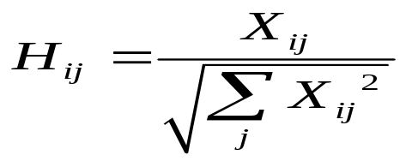
c.特征向量空间的构建:首先对拉普拉斯矩阵 进行特征分解，得到相应的特征值和特征向量。
取前k个最大特征值所对应的特征向量构成矩阵
对 进行归一化处理，得到矩阵
Notes:
最后是按列构造的特征向量空间H。每一列为一个特征向量。 将H中的每一行看做从原始空间映射到特征空间的k维数据点。

Slide 20

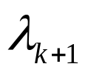


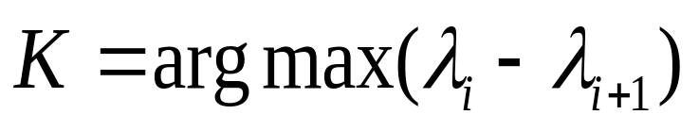
d.使用k-means聚类进行后处理，得到原数据的聚类结果。
自动估计聚类数目k：通常利用本征间隙的方法来估计聚类数目k，理想情况下，若一个数据集中包含k个簇，则其对应的特征向量空间中的前k个较大的特征值均为1，而第k+1个特征值会远远小于1，在 和 之间会存在一个较大的落差，也就是eigen gap。
通常认为聚类数目k落在特征值的最大落差处，也就是将特征值按降序进行排列，找到使 都很大，而 很小的k值作为聚类数目。或者加入限制条件获得k值：
Notes:
可以在确定聚类数目的时候加限制条件，使其更准确。K值落在特征向量的差值最大处。

Slide 21









